Slide 1
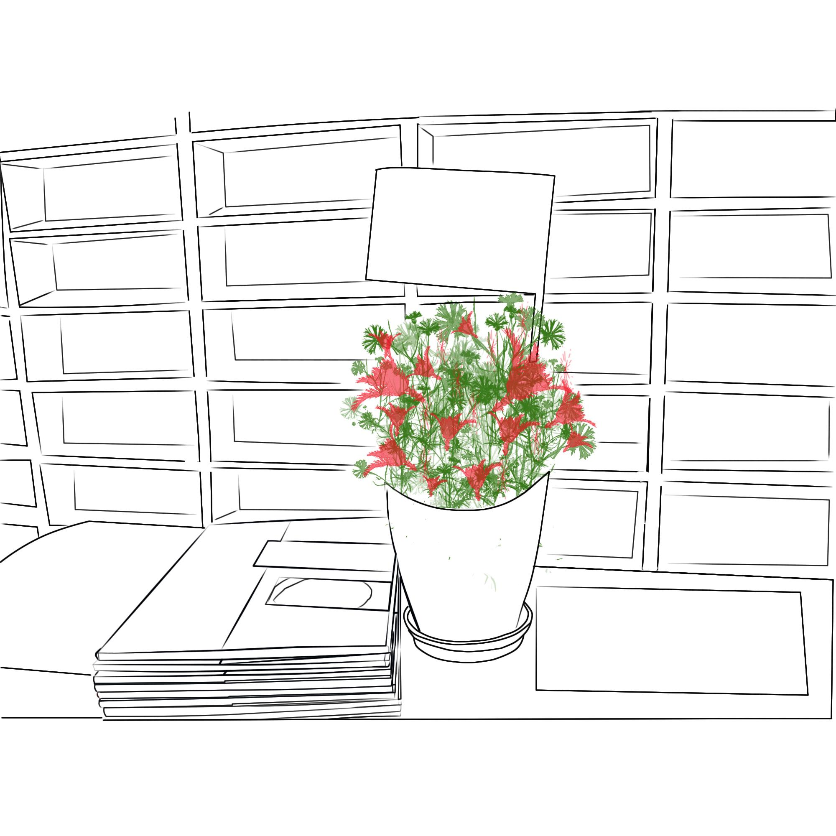
«Как с помощью интернет-пространства организовать увлекательную читательскую деятельность: из опыта работы библиотеки»
Анна Сергеевна Дунаева
- заведующий сектором мультимедийных технологий модельной библиотеки микрорайона Любятово “БиблиоЛюб”
МАУК “ЦБС” г. Пскова

Slide 2
Вытеснение чтения социальными сетями и виртуальными развлечениями

Slide 3
Восприятие информации
ОСТАЛЬНЫЕ ОРГАНЫ ЧУВСТВ - 1%
ЗРЕНИЕ - 90%
СЛУХ - 9%

Slide 4
Основные средства интернет-коммуникации библиотеки “БиблиоЛюб”
сайт МАУК “ЦБС” г. Пскова;
сайт библиотеки “БиблиоЛюб”;
социальные страницы ( “Вконтакте”, “Инстаграм”);
видеохостинг Youtube.

Slide 5
Теория поколений

Slide 6
Контент
Иллюстрации
Информация
Обновление

Slide 7
Интернет-проекты библиотеки “БиблиоЛюб”
“Виртуальный помощник библиотекаря - Марфа Васильевна БиблиоЛюбова”
Студия библиоблогеров “Мудрая сова”
“Книжная среда”

Slide 8
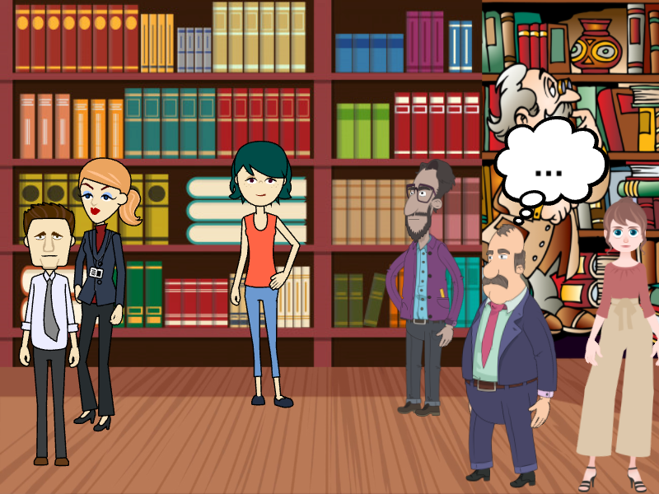
Марфа Васильевна Библиолюбова

Slide 9
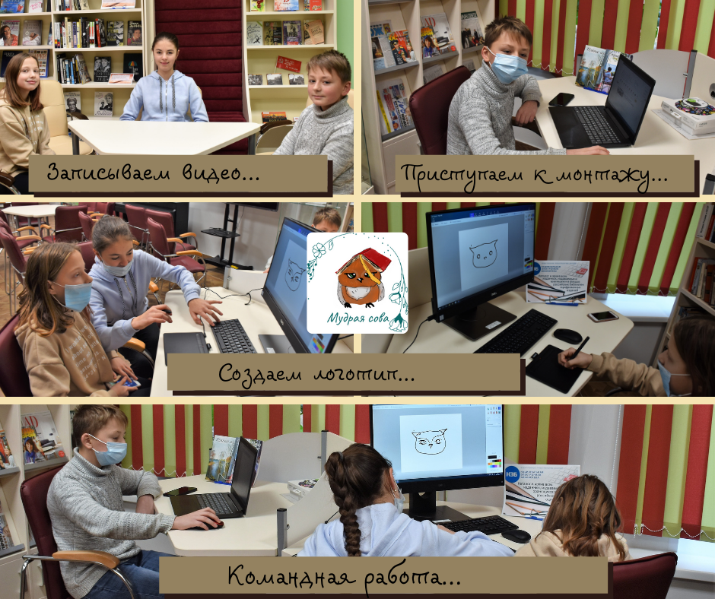
Судия библиоблогеров “Мудрая сова”

Slide 10
Видеоконтент библиотеки
“Книжная среда”;
“Онлайн чтения”;
“Литературное кафе”;
“Книжные редкости”;
“онлайн мастер-классы” и др.

Slide 11
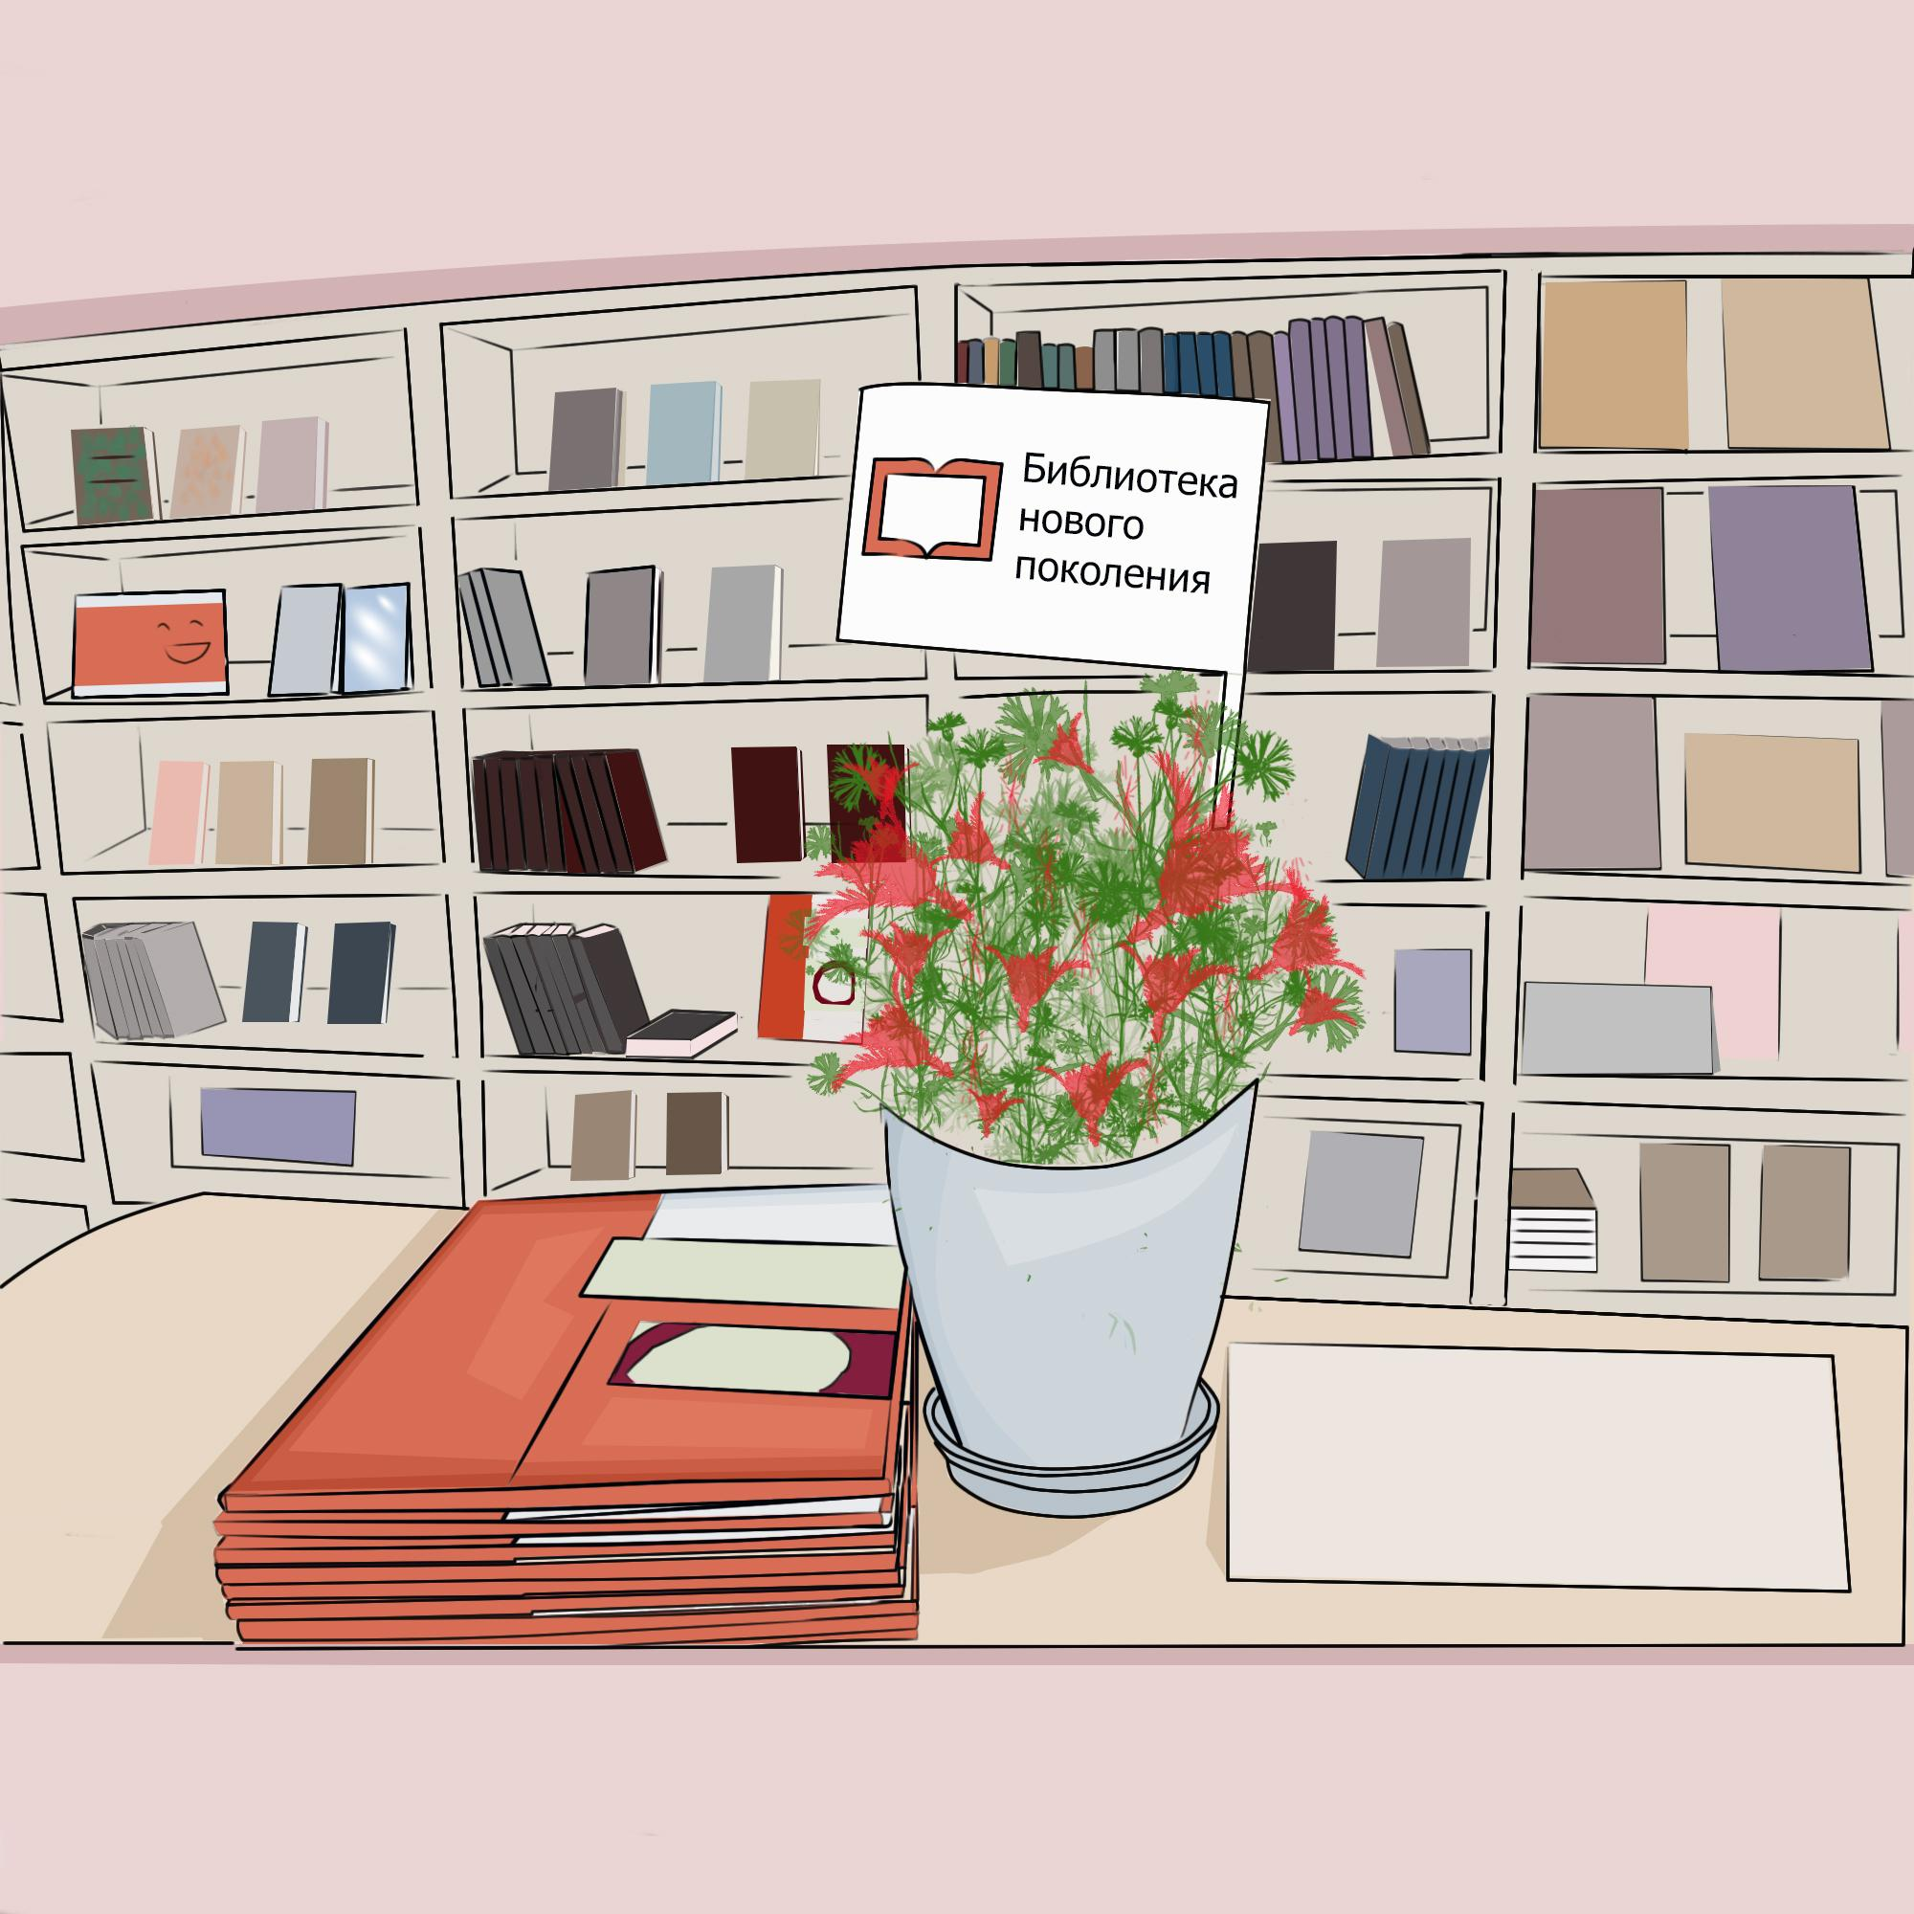
Спасибо за внимание!

